Slide 1
Письмо в будущее звонаря Василия Слепнёва
Команда «Кактус»
©МОУ Вощиковская СОШ им. А.И.Королёва 2012 г.

Slide 2
И даже сердца заскорузлые тронут Ростовские звоны, волшебные звоны. Ю.Фишер
Без сегодня нет завтра, без завтра нет будущего. Здравствуйте далекие потомки! Меня зовут Василий Слепнёв, я родился в Галиче, в 1846 году. Мои родители бедные мещане отдали меня в учение к пономарю Фёдору, пьянице и сапожнику. Он должен научить меня сапожному делу, хотя какой из меня сапожник, я от рождения слеп. Когда Фёдор напьётся, а это случается часто, я вместо него выполняю звонарские обязанности.

Slide 3
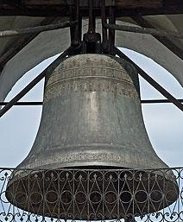
«Колокольня. Какая веселая,
пьянящая, головокружительная
высота. Небо страшно близко:
вот-вот дотянешься рукой до
белого пухлого ленивого облачка.
О, верх мальчишеского счастья —
наконец-то в моих руках веревка от самого главного, самого большого колокола.
Грушевидный язык его тяжел и долго скрипит своим, ухом, пока его раскачиваешь. Ба-ам!.. Теперь уж больше ничего не слышишь и не понимаешь. В ушах больно от мощных медных колебаний. Еще!» (А. И. Куприн. — Собрание сочинений “Мой паспорт”.)

Slide 4
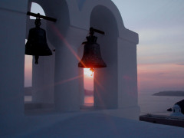
Звон наших ростовских колоколов — единственный в своем роде и ничем другим незаменимый. Я хочу, чтобы и вы, далёкие потомки, могли слышать эти волшебные звоны.
В прозрачное небо весомо летит Густой басовитый объёмный мотив. Его догоняют до самого солнца Как птицы – серебряные колокольца.
Ю.Фишер

Slide 5
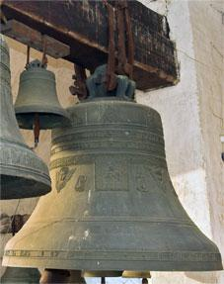
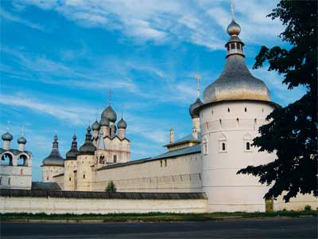
В 1856 году, на моё 10-летие, привезли из Ярославля перелитый колокол «Голодарь». Назван так потому, что в него благовестят в Великий пост. На колоколе сделаны четыре рельефных изображения: Владимирской Божьей Матери и ростовских чудотворцев Леонтия, Исаии и Игнатия. Мне он очень нравится своей громадностью и своим благозвучием .

Slide 6
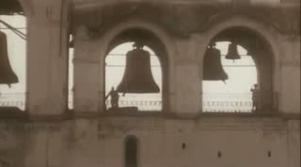
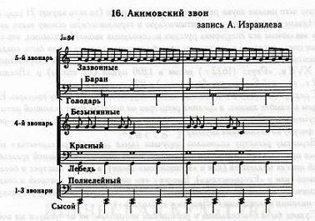
У меня есть мечта – изучить камертон и сделать так, чтобы один звонарь мог управляться со всеми колоколами на колокольне. Гармонизировать строй всего ансамбля колокольни, сочинить мелодии звонов, вернее, переложить для колоколов уже существующие мелодии.

Slide 7
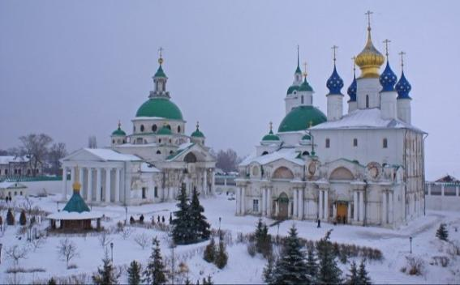
Под величавые звуки ростовских колоколов как бы оживает ростовская история: славная, трагическая, поучительная. Верующие люди приписывают колокольному звону способность отгонять «нечистую силу» и болезни, прекращать стихийные бедствия. Возможно, в чем-то они и правы. Но что бесспорно, так это способность колокольного звона будить нашу историческую память.

